Slide 1

Correlation & Regression

Slide 2
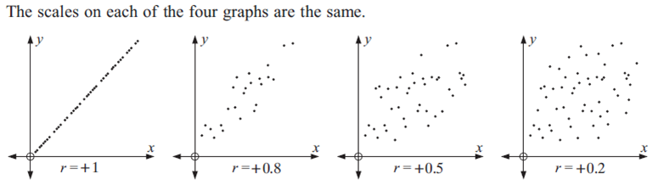
Correlation
วัดความสัมพันธ์เชิงเส้นตรงของ 2 ตัวแปร
Cor(x,y) = Cor(y,x)
1. สัมพันธ์เชิงบวก Positive relationship
2. สัมพันธ์เชิงลบ negative relationship
3. ไม่มีความสัมพันธ์ No relationship

Slide 3
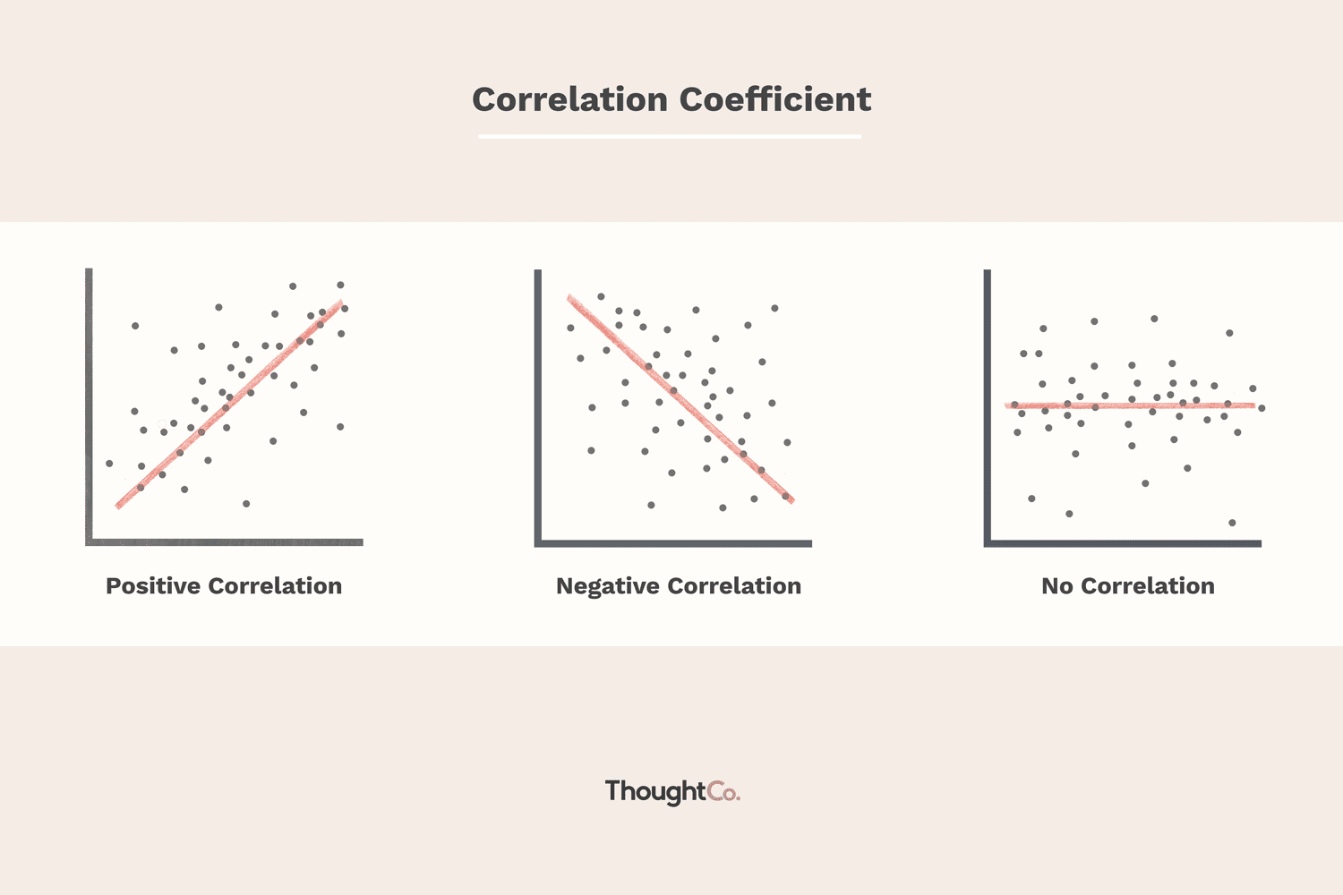
Correlation
วัดความสัมพันธ์เชิงเส้นตรงของ 2 ตัวแปร
Cor(x,y) = Cor(y,x)
1. สัมพันธ์เชิงบวก Positive relationship
2. สัมพันธ์เชิงลบ negative relationship
3. ไม่มีความสัมพันธ์ No relationship
รูปจาก
https://www.investopedia.com/ask/answers/032515/what-does-it-mean-if-correlation-coefficient-positive-negative-or-zero.asp

Slide 4
Correlation vs Regression
correlation
Linear Regression
ความสัมพันธ์ของทั้ง 2 ตัวแปร
Cor(x ,y ) = Cor(y, x)
ค่าออกมาเป็นตัวเลขเดี่ยว
เช่น Cor(x , y) = 0.5
ความสัมพันธ์ของทั้ง x ส่งผลถึง y (หรือสลับกัน)
lm(x ,y ) ไม่เท่า lm(y, x)
ค่าออกมาเป็นสมการ
เช่น y = 0.1 + 0.5x

Slide 5

Regression Modeling Objective
Regression Modeling มีเป้าหมายหลัก 2 อย่าง
1. ทำนายข้อมูล (quantitative / ตัวเลข) ที่เราไม่เคยเห็นมาก่อน เช่น
1.1 ทำนายยอดขายของ เพื่อที่บริษัทจะได้จัดการ Inventory ถูก
1.2 ทำนายราคาวัตถุดิบ เพื่อที่จะประเมิน ต้นทุนเบื้องต้นได้
2. อธิบายความสัมพันธ์ทางธุรกิจ
2.1 ดูว่าระหว่าง ปริมาณฝุ่น มีผลต่อยอดขายของบริษัทไหม
2.2 ดูว่าระหว่าง ราคายางโลก มีผลต่อ ราคาวัตถุดิบที่เราต้องการไหม

Slide 6
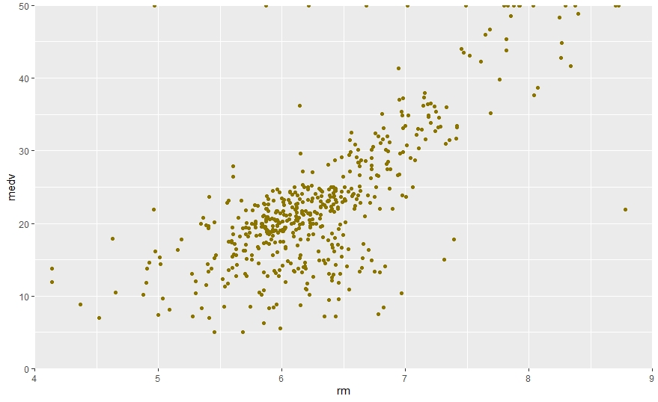
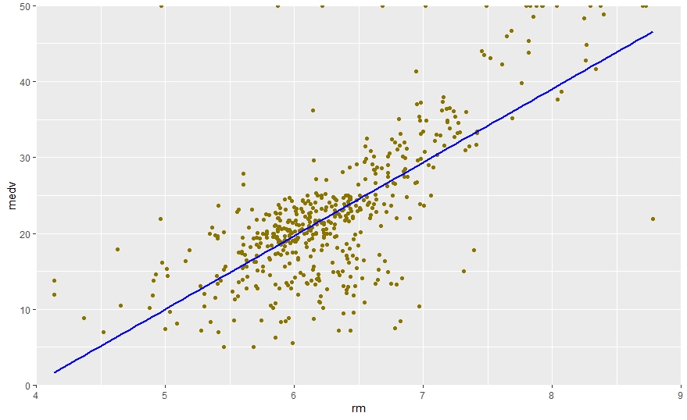
Linear Regression Model (Fundamental)
สร้าง เส้นตรง ที่ fit ข้อมูลได้ดีที่สุด
นำไป predict ข้อมูลที่ไม่เคยเห็นมาก่อน
Data ข้อมูลของเรา
Linear Regression model

Slide 7
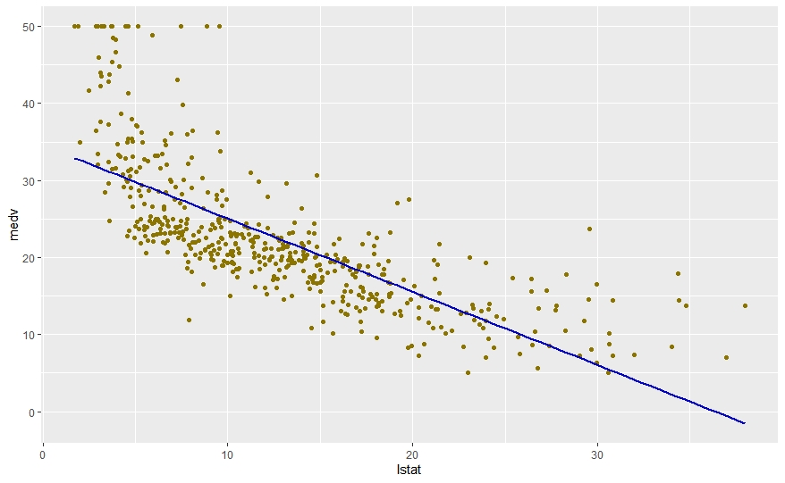
Linear Regression Model (Fundamental)
สร้าง เส้นตรง ที่ fit ข้อมูลได้ดีที่สุด
นำไป predict ข้อมูลที่ไม่เคยเห็นมาก่อน
เส้นตรงของเรา มีสมมุติฐาน (assumption) มาจาก ข้อมูลของเรามีความสัมพันธ์เชิงเส้นตรง
ความสัมพันธ์เชิงบวก (Positive relationship)
ความสัมพันธ์เชิงบวก (negative relationship)

Slide 8
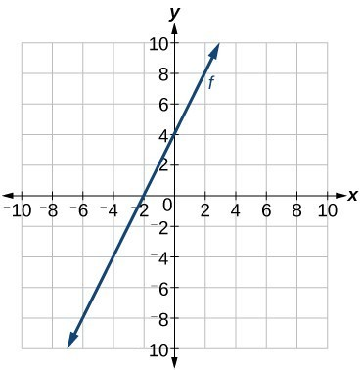
Linear Regression Model (Fundamental)
สมการ เส้นตรงทั่วไป : y = a + bx
a : intercept
b : slope (Rise Run)
a
Rise
Run

Slide 9
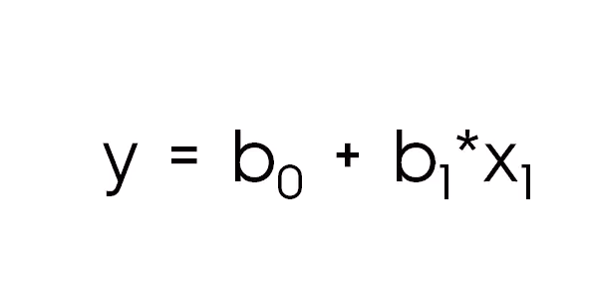
Linear Regression Model (Fundamental)
สมการ เส้นตรงทั่วไป : y = a + bx
a : intercept
b : slope (Rise Run)
a
Rise
Run

Slide 10

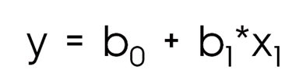
Linear regression theory (Equation)
Simple Linear Regression
Multiple Linear Regression

Slide 11
Linear regression theory (Dataset Introduction)
library(mlbench)
data("BostonHousing")
str(BostonHousing)
'data.frame': 506 obs. of 14 variables:
$ crim : num 0.00632 0.02731 0.02729 0.03237 0.06905 ...
$ zn : num 18 0 0 0 0 0 12.5 12.5 12.5 12.5 ...
$ indus : num 2.31 7.07 7.07 2.18 2.18 2.18 7.87 7.87 7.87 7.87 ...
$ chas : Factor w/ 2 levels "0","1": 1 1 1 1 1 1 1 1 1 1 ...
$ nox : num 0.538 0.469 0.469 0.458 0.458 0.458 0.524 0.524 0.524 0.524 ...
$ rm : num 6.58 6.42 7.18 7 7.15 ...
$ age : num 65.2 78.9 61.1 45.8 54.2 58.7 66.6 96.1 100 85.9 ...
$ dis : num 4.09 4.97 4.97 6.06 6.06 ...
$ rad : num 1 2 2 3 3 3 5 5 5 5 ...
$ tax : num 296 242 242 222 222 222 311 311 311 311 ...
$ ptratio: num 15.3 17.8 17.8 18.7 18.7 18.7 15.2 15.2 15.2 15.2 ...
$ b : num 397 397 393 395 397 ...
$ lstat : num 4.98 9.14 4.03 2.94 5.33 ...
$ medv : num 24 21.6 34.7 33.4 36.2 28.7 22.9 27.1 16.5 18.9 ...
ราคาบ้านโดยเฉลี่ย (1,000 USD) (medv) | Y | Respond variable | Outcome variable
จำนวนห้องโดยเฉลี่ย (rm) | X | Factor | Features | predictor variable

Slide 12
Linear regression theory (Simple Linear Regression)
Simple Linear Regression
medv = b0 + b1*Rm
ราคาบ้านโดยเฉลี่ย (1,000 USD) (medv) | จำนวนห้องโดยเฉลี่ย (rm)
24 | 6.575
21.6 | 6.421
34.7 | 7.185
33.4 | 6.998
36.2 | 7.147
28.7 | 6.43
22.9 | 6.012
27.1 | 6.172
16.5 | 5.631
18.9 | 6.004
15 | 6.377
18.9 | 6.009
21.7 | 5.889
20.4 | 5.949
18.2 | 6.096
…… | ……
…... | ……
ราคาบ้านโดยเฉลี่ย (1,000 USD) (medv) | Y | Respond variable | Outcome variable
จำนวนห้องโดยเฉลี่ย (rm) | X | Factor | Features | predictor variable

Slide 13
Linear regression theory (Simple Linear Regression)
Simple Linear Regression
medv = b0 + b1*Rm
ราคาบ้านโดยเฉลี่ย (1,000 USD) (medv) | จำนวนห้องโดยเฉลี่ย (rm)
24 | 6.575
21.6 | 6.421
34.7 | 7.185
33.4 | 6.998
36.2 | 7.147
28.7 | 6.43
22.9 | 6.012
27.1 | 6.172
16.5 | 5.631
18.9 | 6.004
15 | 6.377
18.9 | 6.009
21.7 | 5.889
20.4 | 5.949
18.2 | 6.096
…… | ……
…... | ……
ราคาบ้านโดยเฉลี่ย (1,000 USD) (medv) | Y | Respond variable | Outcome variable
จำนวนห้องโดยเฉลี่ย (rm) | X | Factor | Features | predictor variable

Slide 14
Linear regression theory (Multiple Linear Regression)
Multiple Linear Regression
medv = b0 + b1*Rm +b2*age + b3*dis + b4*ptratio
+b5*b + b6*lstat
ราคาบ้านโดยเฉลี่ย (1,000 USD) | Y | Respond variable | Outcome variable
(rm , age, dis , ptratio , b , lstat) | X | Factor | Features | predictor variable
medv | rm | age | dis | ptratio | b | lstat
24 | 6.575 | 65.2 | 4.09 | 15.3 | 396.9 | 4.98
21.6 | 6.421 | 78.9 | 4.9671 | 17.8 | 396.9 | 9.14
34.7 | 7.185 | 61.1 | 4.9671 | 17.8 | 392.83 | 4.03
33.4 | 6.998 | 45.8 | 6.0622 | 18.7 | 394.63 | 2.94
36.2 | 7.147 | 54.2 | 6.0622 | 18.7 | 396.9 | 5.33
28.7 | 6.43 | 58.7 | 6.0622 | 18.7 | 394.12 | 5.21
22.9 | 6.012 | 66.6 | 5.5605 | 15.2 | 395.6 | 12.43
27.1 | 6.172 | 96.1 | 5.9505 | 15.2 | 396.9 | 19.15
16.5 | 5.631 | 100 | 6.0821 | 15.2 | 386.63 | 29.93
18.9 | 6.004 | 85.9 | 6.5921 | 15.2 | 386.71 | 17.1
15 | 6.377 | 94.3 | 6.3467 | 15.2 | 392.52 | 20.45
18.9 | 6.009 | 82.9 | 6.2267 | 15.2 | 396.9 | 13.27
21.7 | 5.889 | 39 | 5.4509 | 15.2 | 390.5 | 15.71
20.4 | 5.949 | 61.8 | 4.7075 | 21 | 396.9 | 8.26
18.2 | 6.096 | 84.5 | 4.4619 | 21 | 380.02 | 10.26
… | … | … | … | … | … | …
… | … | … | … | … | … | …

Slide 15
Linear regression theory (Linear Regression R code)
linear_model <- lm(medv ~ rm , data = BostonHousing)
summary(linear_model)
Call:
lm(formula = medv ~ rm, data = BostonHousing)
Residuals:
Min 1Q Median 3Q Max
-23.346 -2.547 0.090 2.986 39.433
Coefficients:
Estimate Std. Error t value Pr(>|t|)
(Intercept) -34.671 2.650 -13.08 <2e-16 ***
rm 9.102 0.419 21.72 <2e-16 ***
---
Signif. codes: 0 ‘***’ 0.001 ‘**’ 0.01 ‘*’ 0.05 ‘.’ 0.1 ‘ ’ 1
Residual standard error: 6.616 on 504 degrees of freedom
Multiple R-squared: 0.4835, Adjusted R-squared: 0.4825
F-statistic: 471.8 on 1 and 504 DF, p-value: < 2.2e-16
Column (Y) ~ Column (X)
Y = b0 + b1*X1
Medv = -34.671 + 9.102*rm

